Slide 1
Прогнозування stemness у клітин гліобластосоми
Командат 2:
Латушкін Олексій
Олена Мельник

Slide 2
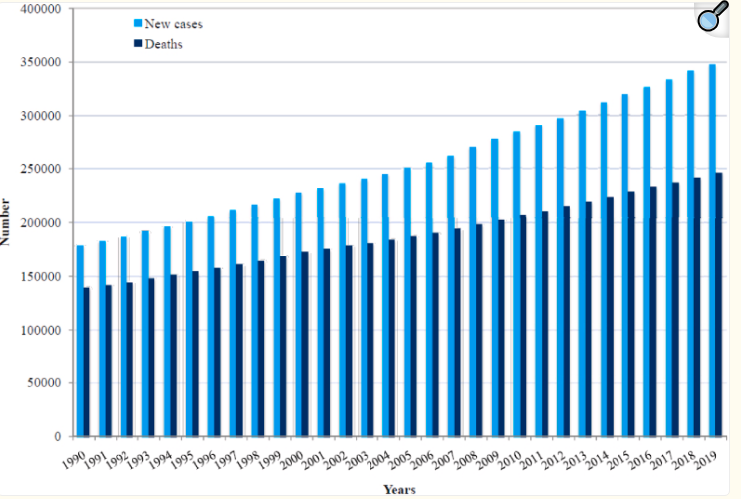
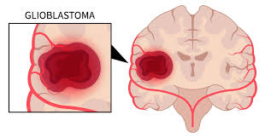
Рак мозку
Щороку в світі діагностують приблизно 350 тисяч нових випадків раку мозку і приблизно 250 тисяч смертей від нього[1]
Одним з найпоширеніших видів пухлин раку мозку є гліобластосома - злоякісне новоутворення, що зазвичай з’являється в білій речовині головного мозку

Slide 3
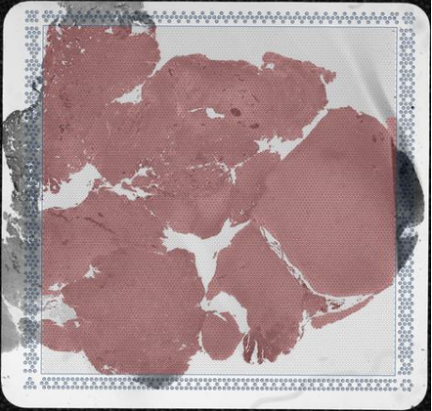
Датасет
Дані отримані при аналізі зразку гліобластосоми людини. Був використаний інструмент Illumina NovaSeq 6000, комірки HJWFGDSX5 та HJW2WDSX5. Для отримання зображення використали мікроскоп Olympus VS200 з об’єктивом 20х.
Було отримано 10 878 ділянок, в медіані в кожній ділянці було 8 339 унікальних молекулярних ідентифікаторов, 4600 генів. Перед використанням моделі датасет був нормалізований та масштабований[2]

Slide 4
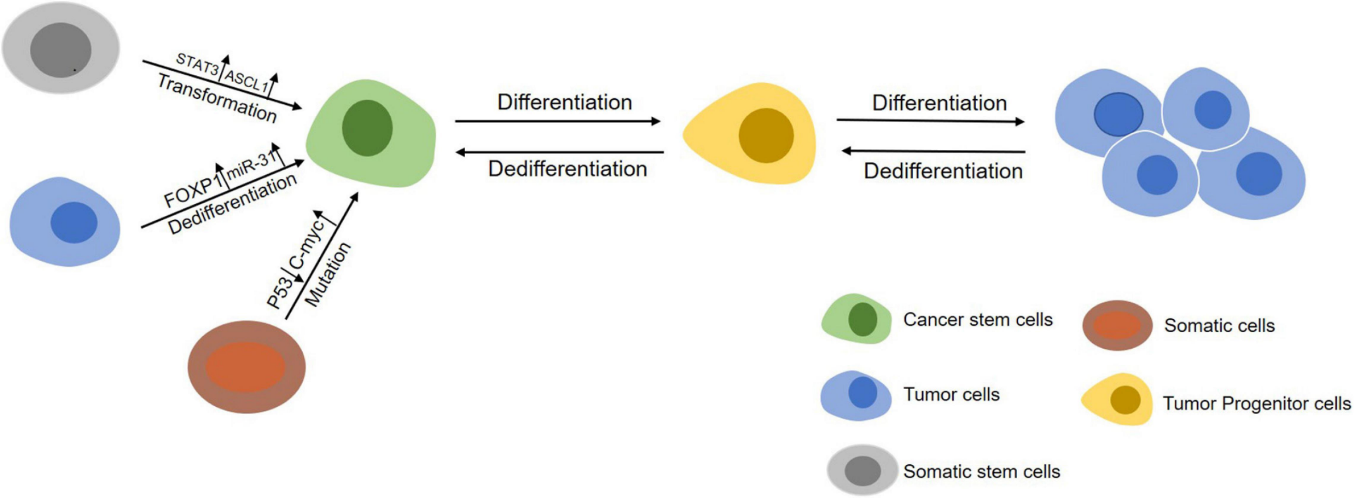
Поняття “stemness”
Якщо сильно спростити - sttemness це “стовбуровопобідність”, наскільки сильно у клітини проявляються якості притаманні стовбуровим клітинам, а саме здатність до самопоновлення та диференціації.
Stemness у ракових клітин значно ускладнює лікування, оскільки пухлини стають значно більш стійкими[3]

Slide 5
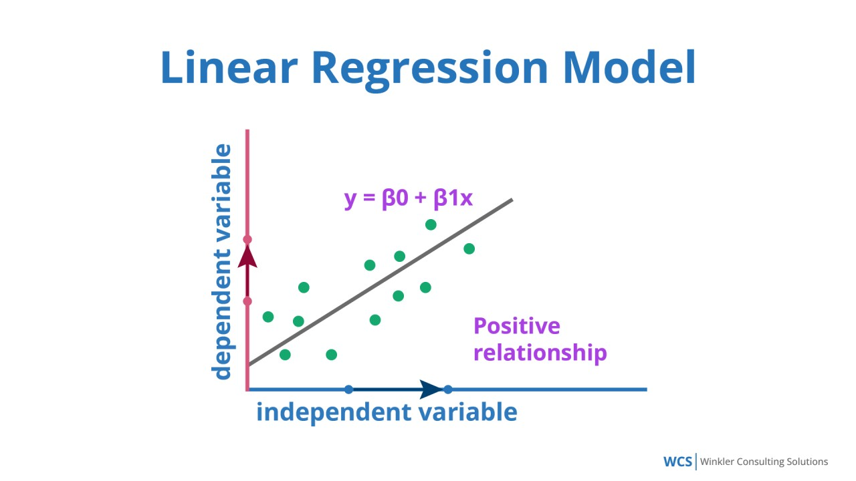
Модель
Для аналізу використовувалась модель лінійної регресії. Для навчання моделі був взятий датасет GSE176078 з 26 зразками, для валідації - GSE161529 з 32 та E-MTAB-6524. В датасетах проводили секвенування індуцибельних плюрипотнетних клітин, отриманих з диференційованих соматичних
Модель базує оцінку stemness на основі аналізу 12 922 генів. [4]

Slide 6
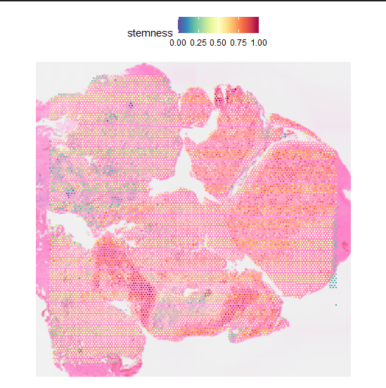
Визначення stemness
Модель визначила stemness клітин і назначила їм значення від 0 до 1.
Згідно з моделлю, середнє значення stemness в датасеті було 0,53, медіане - 0,51, кількість клітин зі значенням stemness 75% - 952/10878 або 8,75%

Slide 7
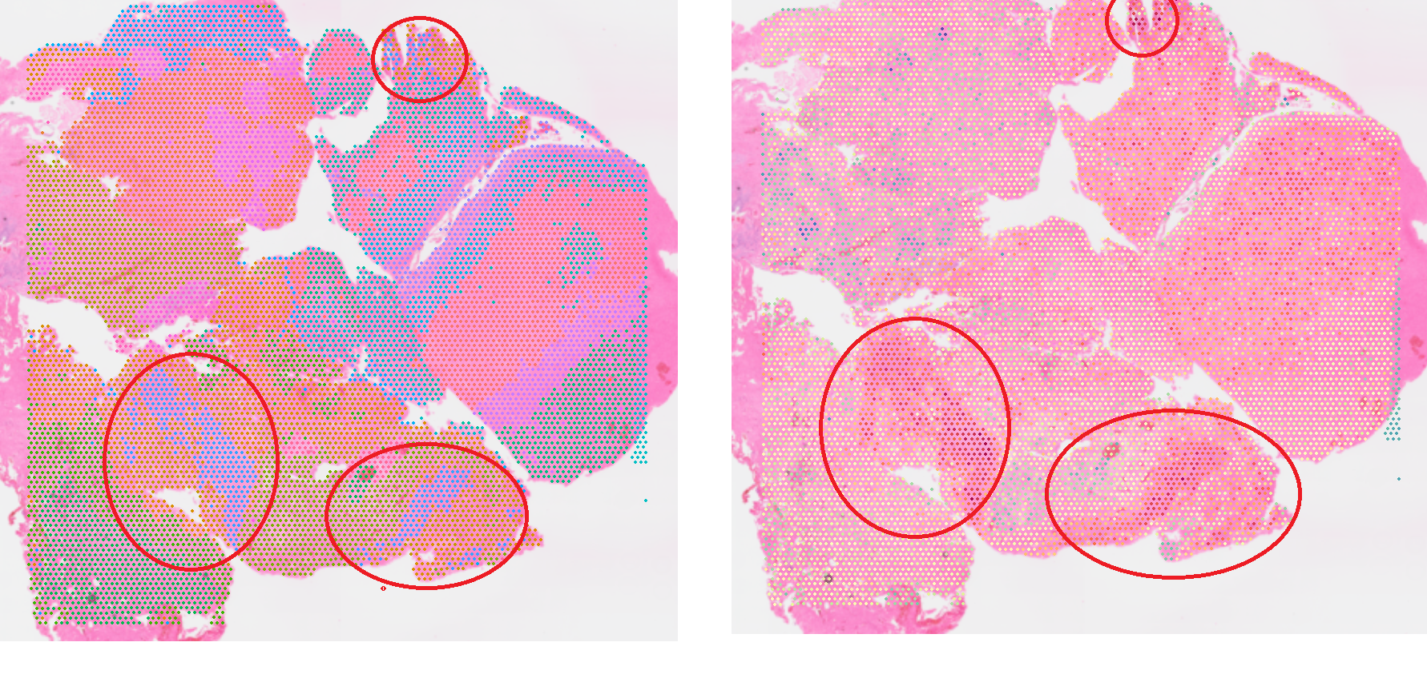
Кластеризація
Клітини були поділені на 19 кластерів, карта кластерів була співставлена з картою stemness, і більшість клітин зі stemness > 0,75 належали до одного кластеру
Після цього за допомогою функції FindAllMarkers були знайдені маркерні гени для цього кластеру. В ньому були найбільш експресовані таки гени: GAGE1, CLLU1-AS1, CFHR4, OR51A7, LIPJ. Понадекспресія перших двох часто пов’язана з різними видами раку, в той час як інші належать до різних за належністю до тканин клітин, такі як рецептори запаху та кератинізації, що може казати про недифиренційованість цих клітин [5]

Slide 8




Джерела
https://pmc.ncbi.nlm.nih.gov/articles/PMC10372320/#:~:text=Worldwide%2C%20347%2C992%20new%20cases%20of,138%2C605%20males%20and%20107%2C648%20females).
https://www.10xgenomics.com/datasets/human-brain-cancer-11-mm-capture-area-ffpe-2-standard
https://www.pnas.org/doi/10.1073/pnas.1818210116#:~:text=The%20cancer%20stem%20cell%20(CSC,maintenance%20of%20tumors%20(2).
https://bmcgenomics.biomedcentral.com/articles/10.1186/s12864-023-09722-6
https://www.genecards.org/

